Slide 1
UZCARD ACADEMY · MINI-PROJECT · D TREK
OqPay Super-App: avgustda aslida
nima bo'lgan edi?
«Buyurtmalar pasayishi» va shikoyatlar o'sishi diagnostikasi · to'lovlar, marketpleys, yetkazish
Jamoa: Ibroximjon Tojiboyev (H1, H2) · 2-ishtirokchi (H3) · 3-ishtirokchi (H4)
Ma'lumotlar: academy_db, D trekning 12 jadvali, ~1,4 mln qator, 01.01–28.12.2025 · SQL + Python, ML siz
OqPay Super-App · D trek · UZCARD Academy 2026 · 1/7-slayd

Slide 2
MUAMMO VA MA'LUMOTLAR
Buyurtmachi «buyurtmalar pasayishi» va shikoyatlar sakrashini ko'rgan — sababi noma'lum
OqPay rahbariyatining so'rovi:
«Bir oyda buyurtmalar pasayishi va shikoyatlar o'sishini qayd etdik. O'sish, marketpleys va yetkazish dinamikasini tahlil qilib, sababini aniqlang va harakatlar rejasini taklif qiling».
Qanday izladik:
1. 31 ta ds_* jadvalini tahlil qildik — D trekning 12 jadvalini topib, bog'lanishlarni JOIN bilan tekshirdik
2. 4 gipoteza: o'sish · yetkazish · mijoz tajribasi · marketpleys va to'lovlar
3. Har bir xulosa — raqam + statistik test (z-test, Mann–Uitni, χ², II, HHI)
1,4 mln
qator: buyurtmalar, yetkazmalar, to'lovlar, ilova hodisalari, sharhlar, tiketlar
12 jadval user_id, order_id, product_id, merchant_id, courier_id orqali bog'langan
OqPay Super-App · D trek · UZCARD Academy 2026 · 2/7-slayd

Slide 3
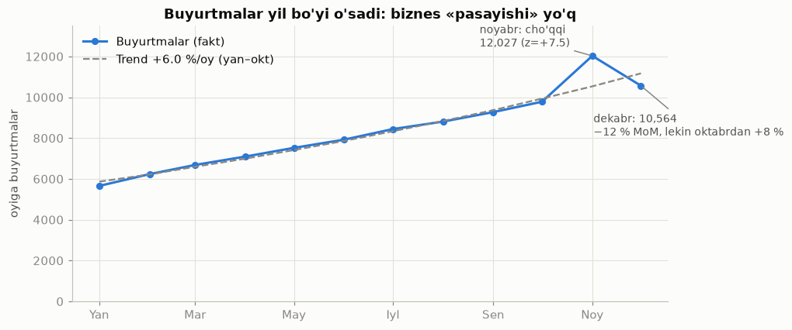
1-TOPILMA · O'SISH DINAMIKASI · IBROXIMJON TOJIBOYEV
Biznes «pasayishi» yo'q: buyurtmalar yil bo'yi oyiga +6,0 % o'sadi
+6,0 %
oylik buyurtmalar o'sishi (R² = 0,99) noyabr: cho'qqi +23 % MoM (z = +7,5) dekabr: −12 % MoM — trendga qaytish, lekin baribir oktabrdan +8 % yuqori
Xulosa: dekabrdagi «pasayish» — noyabr mavsumiy cho'qqisidan keyingi korreksiya. Asl muammoni shikoyatlardan izlaymiz →
OqPay Super-App · D trek · UZCARD Academy 2026 · 3/7-slayd

Slide 4
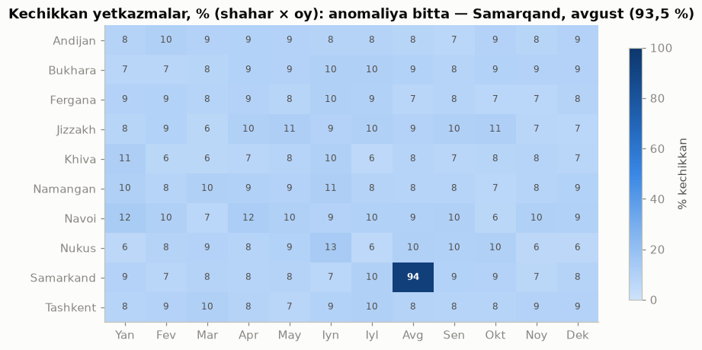
2-TOPILMA · ILDIZ SABAB · IBROXIMJON TOJIBOYEV
Sabab topildi: Samarqand, 1–31 avgust — yetkazmalarning 93,5 % i kechikkan
93,5 %
avgustda Samarqandda kechikish (norma 8,2 %; +85,3 f.p., 95 % II 83,7–86,9; z = 72,5; p < 0,001)
Barcha kuryer turlari (92–96 %) va butun kalendar oy qamrab olingan → nosozlik tizimli: shahar logistikasi/dispetcherligi, kuryerlar emas.
OqPay Super-App · D trek · UZCARD Academy 2026 · 4/7-slayd

Slide 5
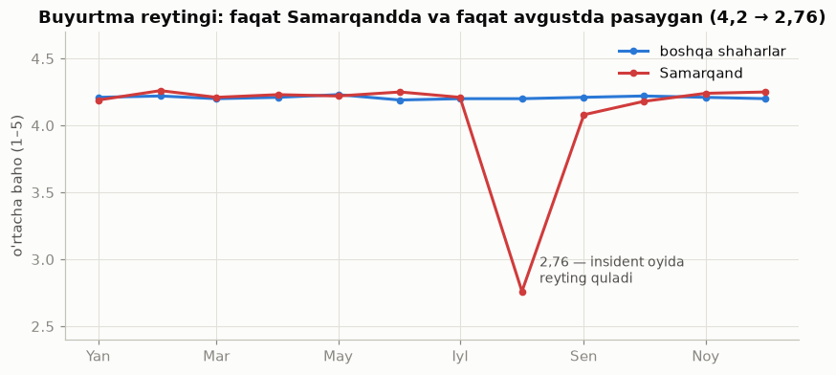
3-TOPILMA · MIJOZ TAJRIBASI · 2-ISHTIROKCHI
Shikoyatlar +73 %, shahar reytingi 4,2 → 2,76. Mijozlar hali ketmagan
+73 %
avgustdagi tiketlar (518 → 896); butun o'sish — late_delivery, 62 % — Samarqand. Kechikkan buyurtma reytingi: 2,60, o'z vaqtida: 4,37 (Mann–Uitni, p < 0,001)
Takroriy xaridlar tushmagan: 68,6 % (kechikkan) vs 67,4 % (o'z vaqtida), p = 0,47 — mijozlar ikkinchi imkoniyat berdi. Ushlab qolish imkoniyati ochiq.
OqPay Super-App · D trek · UZCARD Academy 2026 · 5/7-slayd

Slide 6
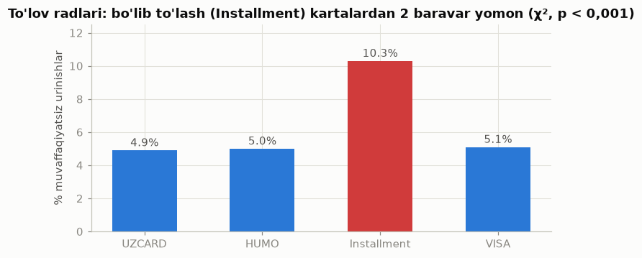
4-TOPILMA · MARKETPLEYS VA TO'LOVLAR · 3-ISHTIROKCHI
Fon risklari: bo'lib to'lash 2× ko'p to'lov yo'qotadi, daromad konsentratsiyalangan
10,3 %
Installment radlari, kartalarda ~5 % (χ² = 809, p < 0,001); 458 yo'qotilgan buyurtma ≈ 0,85 mlrd so'm. Smartfonlar = daromadning 40 %, top-10 % sotuvchilar = 49,5 % (HHI 2133)
Konsentratsiya biznesni lokal nosozliklarga zaif qiladi — avgust insidenti buni isbotladi.
OqPay Super-App · D trek · UZCARD Academy 2026 · 6/7-slayd

Slide 7
TAVSIYA
Harakatlar rejasi: sababni yopish, keyingisini 3 kunda ushlash, ishonchni qaytarish
1
Samarqand logistikasi bilan insident tahlili, kechikish uchun jarimali SLA
takrorlanishdan himoya
2
Alert: shahar kechikishi bazadan 5 f.p. ga 3 kun ketma-ket oshsa → eskalatsiya
bir oy emas, 3 kunda aniqlash
3
Avgustda jabrlangan 940 foydalanuvchiga promo-kampaniya
yuz bermagan oqimni mustahkamlash
4
Bo'lib to'lash shlyuzini audit qilish (10,3 % rad)
yiliga +0,4 mlrd so'mgacha GMV
5
Daromadni top-3 kategoriyadan tashqariga diversifikatsiya (hozir 67 %)
lokal nosozliklarga barqarorlik
Bosh raqam: bitta shahardagi bir oylik 93,5 % kechikish butun kompaniya bo'ylab +73 % shikoyat berdi.
OqPay Super-App · D trek · UZCARD Academy 2026 · 7/7-slayd

